Slide 1




HACKATHON MOBILITY · EPITECH × CITIZ × MICROSOFT · OCTOBRE 2026
Où installer Citiz à Toulon ?
De l'open data à une décision d'implantation
L'ÉQUIPE
★ CAPITAINE
MEMBRE
MEMBRE
MEMBRE
MEMBRE
Claude Capito
Talel Ouertani
Zakaria Abdelkhaled
Colin Parent
James-Junior Pamara
EN PARTENARIAT AVEC
Microsoft Fabric
Notes:
[0:10 · Personne 1] Bonjour, nous sommes Claude Capito (capitaine), Talel Ouertani, Zakaria Abdelkhaled, Colin Parent et James-Junior Pamara. En deux jours et demi, on a cherché à répondre à une question simple : où Citiz doit-il ouvrir ses prochaines stations ?

Slide 2



À Toulon, 1 habitant sur 4 n'a aucun transport en commun à 5 minutes à pied
450 000
0
38 000
habitants · 12 communes de la Métropole Toulon Provence Méditerranée
voiture partagée · 0 vélo en libre-service actuellement
ménages sans voiture (18 %), la clientèle naturelle de Citiz
Objectif national : L'État vise 70 000 voitures partagées en France d'ici 2031, soit 5 fois plus qu'aujourd'hui.
Notes:
[0:30 · Personne 1] Pour faire suite à notre introduction, la métropole est grande, mal équipée en mobilité partagée, et une partie importante des habitants n'a pas de voiture : c'est une vraie opportunité pour Citiz.

Slide 3
Trois questions pour passer d'une carte à une décision
1
2
3
Qui a un transport près de chez lui ?
Quels arrêts sont essentiels, et pour combien ?
Où installer Citiz et avec quel budget ?
Une carte de l'accès à la mobilité, quartier par quartier.
Identifier les arrêts clés dont les habitants dépendent.
Un plan d'investissement priorisé et chiffré.
Notre idée : Apprendre de Marseille, où Citiz a déjà 97 stations et 193 voitures, pour repérer les meilleurs emplacements à Toulon.
Notes:
[0:30 · Personne 2] Partant du constat initial, les deux premières questions font le diagnostic, la troisième transforme ce diagnostic en décision.

Slide 4
Nous mesurons l'accès comme le vit un habitant : à pied, par les vraies rues
Données 100 % publiques
INSEE : Habitants par carré de 200 m
Recensement : Voitures par ménage
Réseaux Mistral & SNCF : Bus, bateaux, trains
1. Découpage fin
Citiz Marseille : Stations & vélos
Métropole découpée en carrés de 200 m avec leur population exacte.
OpenStreetMap : Rues, parkings, commerces
2. Trajet réel à pied
Marche de 5 min (400 m) sur le réseau de rues réelles (pas à vol d'oiseau).
3. Partage de l'offre
Score calculé selon la pression d'usage (transports pour 1 000 habitants).
Calculé dans Microsoft Fabric. Données nettoyées : gares SNCF ajoutées, faux arrêts supprimés.
Notes:
[0:40 · Personne 3] Pour répondre rigoureusement : la méthode du point 3 s'appelle 2SFCA, c'est la méthode standard pour mesurer une offre par habitant. Le niveau de service est aussi mesuré : départs par heure entre 7h et 9h.

Slide 5
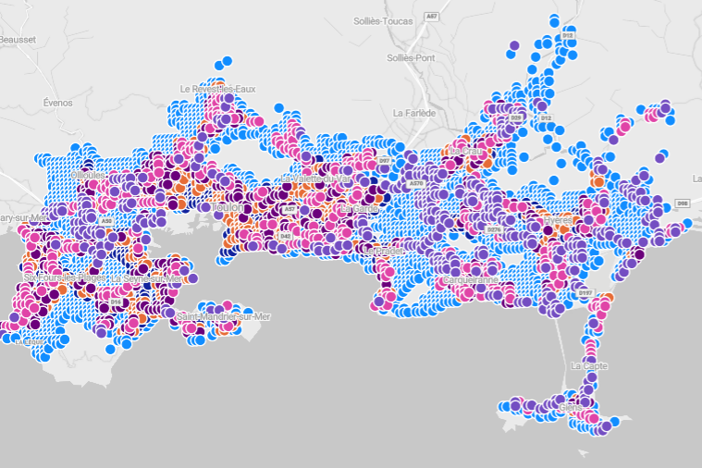
Un quart des habitants sans transport proche, et des arrêts dont des quartiers entiers dépendent
Démo en direct
23,5 % sans transport
0 transport à 5 min (vs 16,7 % à Marseille). Seuls 2,2 % ont un très bon accès.
Arrêt Carnot : Le plus utile
4 975 habitants desservis à 5 min à pied.
Arrêts Serre & Amigas : Vitaux
L'unique bus pour 582 et 926 habitants. À protéger en priorité.
Notes:
[0:55 · Personne 4] Maintenant que la méthode est posée, passons à la démo : montrons la carte dans Power BI, zoomons sur une zone rouge, puis cliquons sur l'arrêt Amigas.

Slide 6
Citiz réussit là où il y a du monde, peu de voitures et des commerces
Autour d'une station Citiz à Marseille… vs ailleurs
Indicateur | Zone Citiz | Autre zone
Habitants au km² | 16 900 | 5 200 (3× moins)
Ménages sans voiture | 42 % | 20 %
Appartements | 94 % | 53 %
Commerces à 5 min | 93 | 14 (6,5× moins)
FIABILITÉ DU MODÈLE PRÉDIT
80 %
des zones Citiz retrouvées dans ses 10 % de meilleurs emplacements recommandés.
Facteurs clés : commerces proches, revenus, ménages sans voiture.
Notes:
[0:40 · Personne 3] Pour alimenter la décision : modèle gradient boosting sur 10 indicateurs, validé en découpant Marseille en blocs de 1 km jamais vus ; AUC 0,965 contre 0,872 pour la densité seule ; suivi dans MLflow.

Slide 7
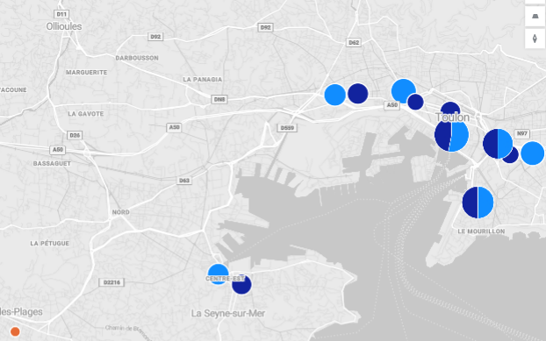
Notre plan pour Toulon : chaque euro va là où il touche le plus de monde
Démo en direct
100 000 € → 2 sites
9 700 habitants desservis à 5 min
250 000 € → 7 sites
31 900 habitants desservis à 5 min
500 000 € → 16 sites
59 800 habitants (dont 13 900 sans voiture)
32 à 61 tonnes de CO2 évitées / an
Priorités : Dutasta-Mayol · Haute Ville-Gare · Port Marchand · Saint-Louis
Coûts estimés (hypothèses à confirmer avec Citiz) : 25 000 € / station Citiz · 40 000 € / station vélo · 15 000 € / arrêt bus. Source CO2 ADEME 2022.
Notes:
[0:55 · Personne 4] Dans Power BI, glissons le budget de 250 000 € à 500 000 € pour montrer la réallocation en direct. Chaque étape sélectionne l'emplacement apportant le plus de nouveaux habitants non desservis.

Slide 8
Une recommandation juste et honnête, et un outil que Citiz peut réutiliser demain
Juste pour tous
Respectueux
Premières stations là où vivent le plus de gens. Nouveaux bus réservés aux zones isolées (Six-Fours, La Seyne).
Vocabulaire positif ("zones à équiper"). Anonymat garanti : zones < 11 habitants jamais isolées.
Honnête
Réutilisable
Pas de données de réservation réelles utilisées. Coûts et CO2 donnés en fourchettes d'estimation.
Outil 100 % automatisé : il suffit de changer de ville pour recalculer le plan d'implantation.
Notes:
[0:30 · Personne 5] Pour encadrer ces choix, rappelons que l'outil aide directement l'objectif national de 70 000 voitures partagées dans un cadre éthique et transparent.

Slide 9
Merci !
38 000 ménages sans voiture, 0 voiture partagée : Toulon est prête pour Citiz.
Notre conseil : ouvrir la première station à Dutasta-Mayol.
Prochaine étape : valider les coûts avec Citiz.
Des questions ?
Équipe Claude Capito (capitaine) · Talel Ouertani · Zakaria Abdelkhaled · Colin Parent · James-Junior Pamara
Code & sources github.com/ouertani-talel/citiz-hackathon-toulon
Microsoft Fabric
Notes:
[0:10 · Personne 5] En guise de mot de la fin : Toulon est prête et l'outil est prêt. Des questions ?

